Slide 1
OKUL SPORLARI KAFİLELERİNİN
İL DIŞINDA YAPILACAK FAALİYETLERE KATILABİLMELERİ İÇİN «SEYAHAT YÖNERGESİ» NE GÖRE HAZIRLAMASI GEREKEN EVRAKLAR
USUL VE ESASLAR
ERCAN ÇAKMAK
SPOR BİLİM UZMANI

Slide 2
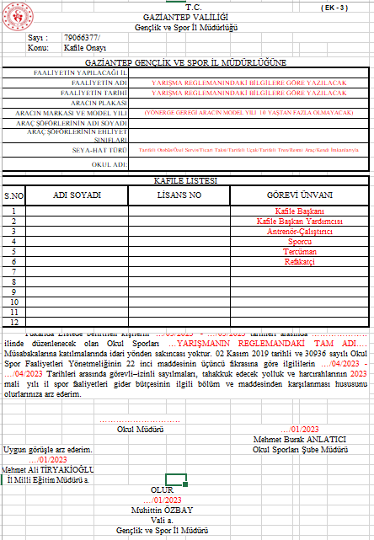
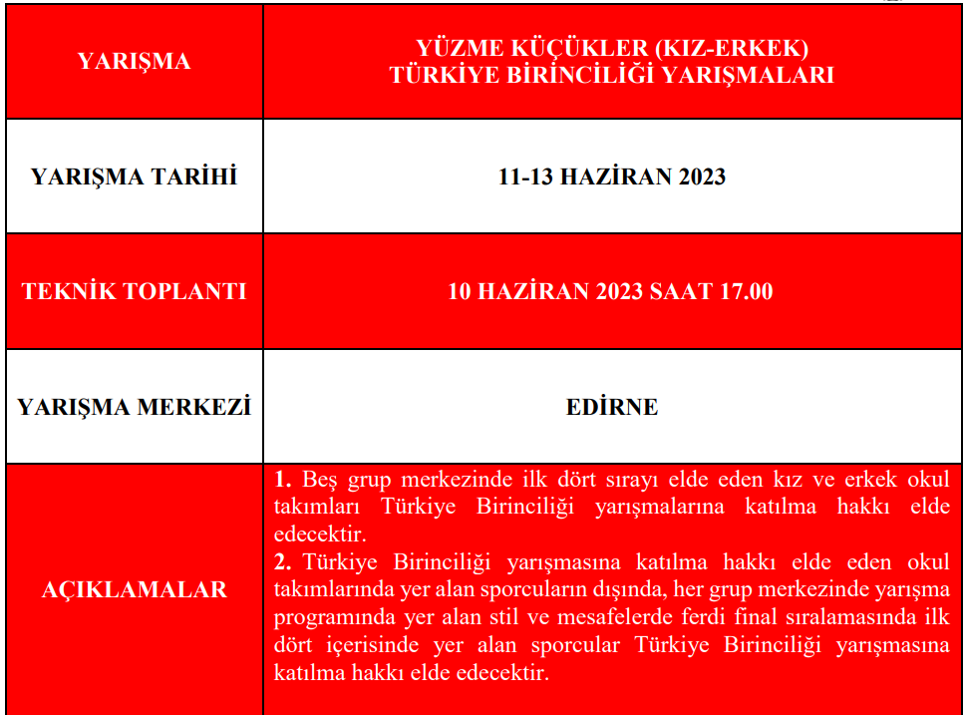
KAFİLE ONAYI(TAKIM)
YARIŞMA REGLEMANI
(OKULSPORTAL SAYFASINDA YARIŞMA TALİMATLARI İÇERİSİNDE)
2
3
10
1

Slide 3
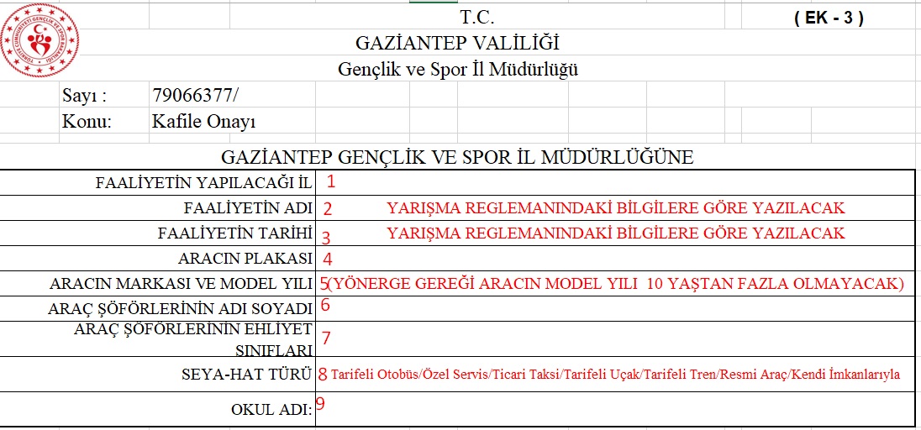
1-YARIŞMA REGLEMANINDAKİ «YARIŞMA MERKEZİ»ADI YAZILACAK…
2-YARIŞMA REGLEMANINDAKİ «YARIŞMA ADI» YAZILACAK…
3-YARIŞMA REGLEMANINDAKİ «FAALİYETİN TARİHİ» YAZILACAK…
4-ÖZEL SERVİS VB. ARAÇLARLA GİDECEK KAFİLELERİN ARAÇ PLAKASININ YAZILMASI…
5-ÖZEL SERVİS VB. ARAÇLARLA GİDECEK KAFİLELERİN ARAÇ MODEL VE YILI YAZILMASI… TRAFİK TESCİL TARİHİ İTİBARIYLA (GİDİŞ-DNÜŞ KAPSAYACAK ŞEKİLDE) 10 YAŞ İÇERİSİNDE OLMASI GEREKMEKTEDİR.
6-ÖZEL SERVİS VB. ARAÇLARLA GİDECEK KAFİLELERİN ARAÇ ŞOFÖRLERİNİN ADLARININ YAZILMASI…
11
12
7-ÖZEL SERVİS VB. ARAÇLARLA GİDECEK KAFİLELERİN ARAÇ ŞOFÖRLERİNİN EHLİYET SINIFLARININ YAZILMASI…
8-GİDECEK KAFİLELERİN SEYAHAT TÜRÜNÜN (ÖZEL SERVİS, TARİFELİ UÇAK, TARİFELİ OTOBÜS-TREN VB.) YAZILMASI…
9-YARIŞMAYA GİDECEK OKUL ADININ YAZILMASI…

Slide 4
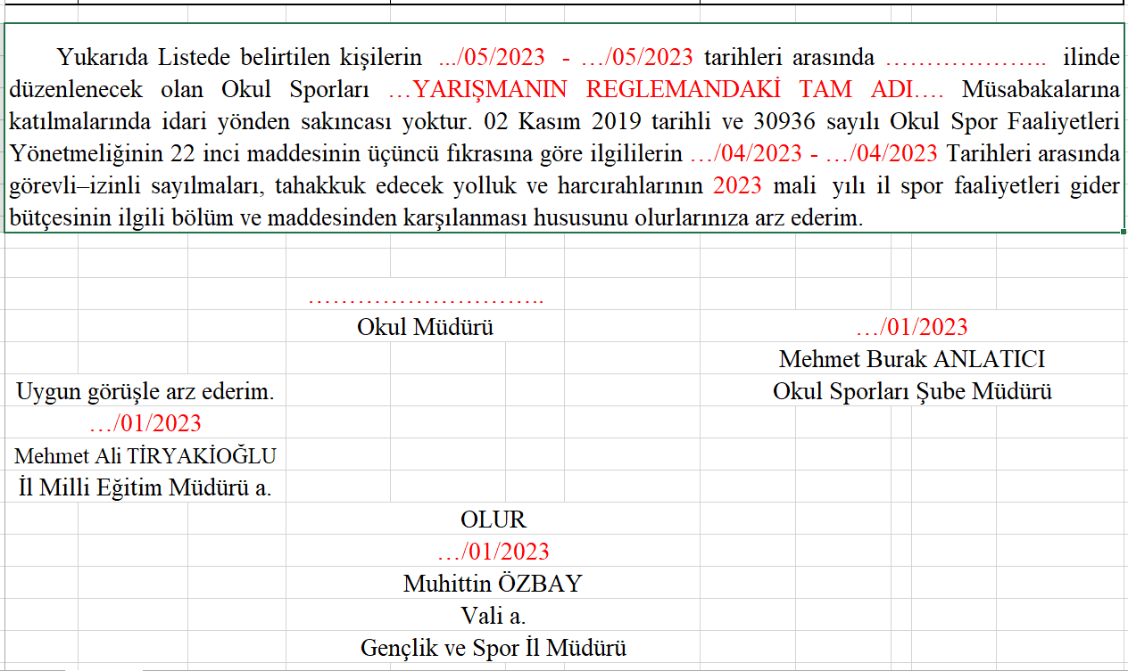
3
2-YARIŞMA REGLEMANINDAKİ «YARIŞMA ADI» YAZILACAK…
2
10
3-YARIŞMA REGLEMANINDAKİ «FAALİYETİN TARİHİ» YAZILACAK…
11
12
13
10-OTOBÜS RAYİÇ BEDELLERİ SAYFASINDA 400 KM MESAFE ALTINDAKİ İLLERE GİDECEK OLAN KAFİLELER TEKNİK TOPLANTI GÜNÜ VE YARIŞMANIN SON GÜNÜNÜ YAZACAK, 400 KM ÜSTÜ İLLERE GİDECEK OLAN KAFİLELER TEKNİK TOPLANTI GÜNÜNDEN 1 GÜN ÖNCESİ VE YARIŞMA SON GÜNÜNDEN 1 GÜN SONRASINI YAZACAKLADIR.
(ÖNCESİ-SONRASI VARMI :0 342 335 0 435-1133 ten bilgi alınız.)
14
11-YARIŞMAYA GİDECEK(TAKIM) OKULUN MÜDÜR ADI VE ÜNVANI YAZILACAK… FERDİ SPOR BRANŞLARI İÇİN OKUL MÜDÜRÜ BİLGİSİ GEREKMEMEKTEDİR.
12-OKUL SPORLARI ŞUBE MÜDÜRÜ İMZA ALANI. İSİMDE DEĞİŞİKLİK OLUP OLMADIĞI TELEGRAM GURUBUNDAN TAKİP EDİLMELİ VEYA OKUL SPORLARI ŞUBESİ ARANARAK BİLGİ ALINMALIDIR…
13-İL MİLLİ EĞİTİM MÜDÜRLÜĞÜ İMZA ALANI.
14-GENÇLİK VE SPOR İL MÜDÜRÜ İMZA ALANI. İSİMDE DEĞİŞİKLİK OLUP OLMADIĞI TELEGRAM GURUBUNDAN TAKİP EDİLMELİ VEYA OKUL SPORLARI ŞUBESİ ARANARAK BİLGİ ALINMALIDIR…

Slide 5
BU BELGELERİN YANINDA AŞAĞIDA LİSTELENEN BELGELER TAMAMLANARAK İL VEYA İLÇE MÜDÜRLÜKLERİNE TESLİM EDİLİR…
2 ADET İL DIŞI ÇIKIŞ BEYANI
1 ADET AVANS BİLGİLERİ DİLEKÇESİ(KAFİLE BAŞKANI IBAN NOSU YZILACAK)
1 ADET GİDİLECEK YARIŞMA İLİ VE YARIŞMA SEVİYESİNE GÖRE ALINMIŞ ESAME LİSTESİ
EĞER; TARİFE DIŞI, ÖZEL SERVİS VB ARAÇLARLA SEYAHAT EDİLECEKSE ARACIN;
ARAÇLARIN MODEL VE PLAKA NUMARALARINI GÖSTEREN TRAFİK TESCİL BELGELERİ,
SÜRÜCÜ VEYA SÜRÜCÜLERE AİT SÜRÜCÜ BELGELERİ,(900 KM VE DAHA FAZLA MESAFE İÇİN 2 SÜRÜCÜ BİLGİSİ EKLENMELİDİR).
İLGİLİ MEVZUAT HÜKÜMLERİ UYARINCA YAPTIRILMASI ZORUNLU OLAN; MALİ SORUMLULUK SİGORTASI,
KARAYOLU TAŞIMACILIK MALİ SORUMLULUK SİGORTASI,
KOLTUK FERDİ KAZA SİGORTASI VE DİĞER ZORUNLU SİGORTALAR
TAŞIMA YETKİ BELGESİ,
kafile onay belgeleri seyahat türü bölümünde, "kendi imkanlarıyla seyahat" edeceği belirtilenlerin yol, iaşe ve ibate giderleri ile her türlü sorumlulukları kendilerine ait olacaktır.

Slide 6
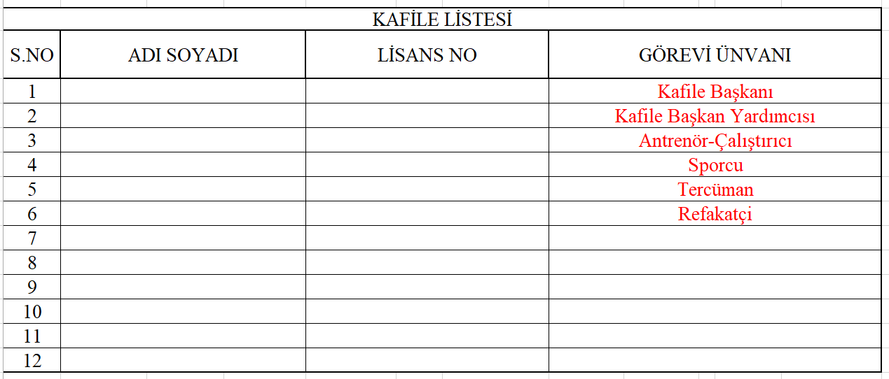
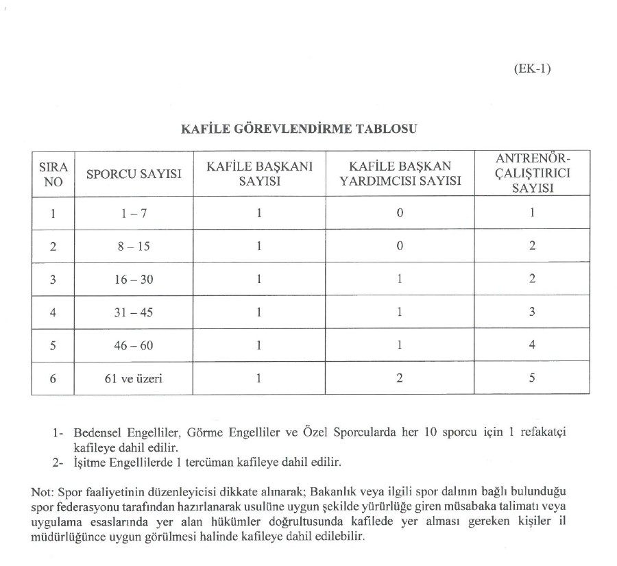
KAFİLE BAŞKANI, KAFİLE BAŞKAN YARDIMCISI, ANTRENÖR, ÇALIŞTIRICI SAYILARI SPORCU SAYISINA GÖRE DEĞİŞMEKTEDİR. YANDAKİ TABLODAN SPORCU SAYISI VE TÜRÜNE GÖRE GÖREVLİLERİ BELİRLEYEBİLİRSİNİZ. SPORCU SAYILARI SPOR BRANŞ TALİMATINDAKİ MİNUMUM VE MAKSİMUM SAYILARDAN FAZLA VEYA EKSİK OLAMAZ. HALK OYUNLARI BRANŞINDA İL BİRİNCİLİĞİNDE YARIŞAN EKİP LİSTESİNDEKİ SAYI KADAR SPORCU+2 SPORCU YEDEK OLARAK KAFİLE OLURUNA EKLENİR. SPORCULARIN LİSANS NOLARININ SON 4 RAKAMININ YAZILMASI YETERLİDİR. GÖREVLİLERİN TC NOSU YAZILIR.

Slide 7
FORMUN İLGİLİ ALANLARINI DOLDURDUKTAN SONRA YAZI RENGİNİ SİYAH YAPARAK 4 ADET ÇIKTI ALINIZ. ONAYLANDIKTAN SONRA 2 ADET ÖRNEĞİNİ GERİ ALACAKSINIZ. 1 TANESİNİ YOLCULUK SÜRESİNCE YANINIZDA BULUNDURUNUZ. 1 TANESİNİ DE YARIŞMA MERKEZİ OKUL SPORLARI TERTİP KURULUNA TEKNİK TOPLANTIDA TESLİM EDİNİZ…
ONAYINIZI FOTOKOPİ İLE ÇOĞALTIP MÜDÜRÜNÜZE «ASLI GİBİDİR» ONAYI İLE ÇOĞALTINIZ. BU FORM İLE YARIŞMA İLİNDE GEZİLECEK MÜZE VB GEZİ ALANLARINI ÜCRETSİZ GEZEBİLİRSİNİZ..
YARIŞMA TAMAMLANDIĞINDA «TOPLU SEYAHATLER YOLLUK BİLDİRİMİ» VE «AYRILIŞ BİLGİLERİ» ÇIKTISI İLE MÜDÜRLÜĞÜMÜZ MUHASEBE SERVİSİNE GELEREK HESAP KAPATMALISINIZ… AYRILIŞ BİLGİLERİ DOSYALARI YARIŞMA İL BİRİNCİLİĞİ WHATSAPP GURUPLARINDA PAYLAŞILACAKTIR… YOLLUK BİLDİRİMİ DOSYASI EXCELL OLARAK SAYFADA YAYINLANMIŞTIR. BU DOSYA BİLGİSAYARDA DOLDURULUP ÇIKTI ALINACAKTIR. ELLE YAZILMIŞ DOSYALAR KABUL EDİLMEYECEKTİR.
DETAYLI BİLGİ İÇİN: http://gaziantep.gsb.gov.tr/Sayfalar/1078/424/Gerekli%20Belgeler.aspx
KAZASIZ BELASIZ HAYIRLI YOLCULUKLAR
BAŞARILAR DİLERİM…

